Slide 1
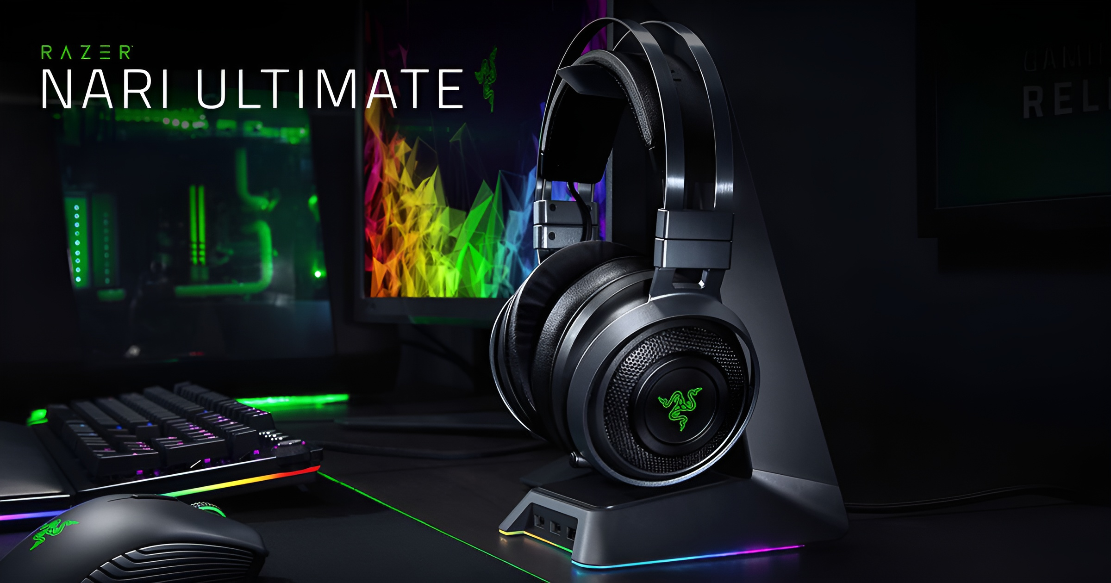
Costinaș Alexandru

Slide 2
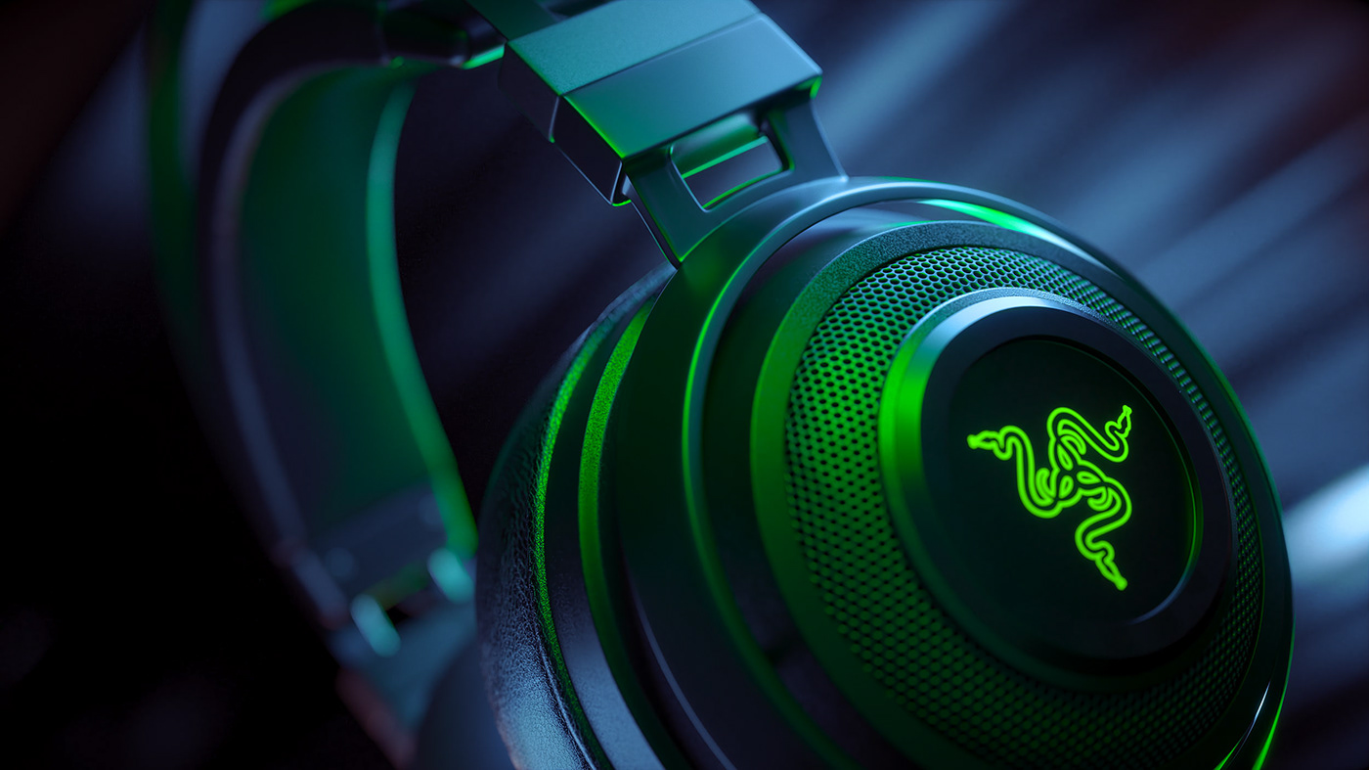
Razer Nari Ultimate
Căști wireless cu tehnologie haptică creeată de Lofelt care convertește sunetul în vibrații în timp real (a.k.a. HyperSense)

Slide 3
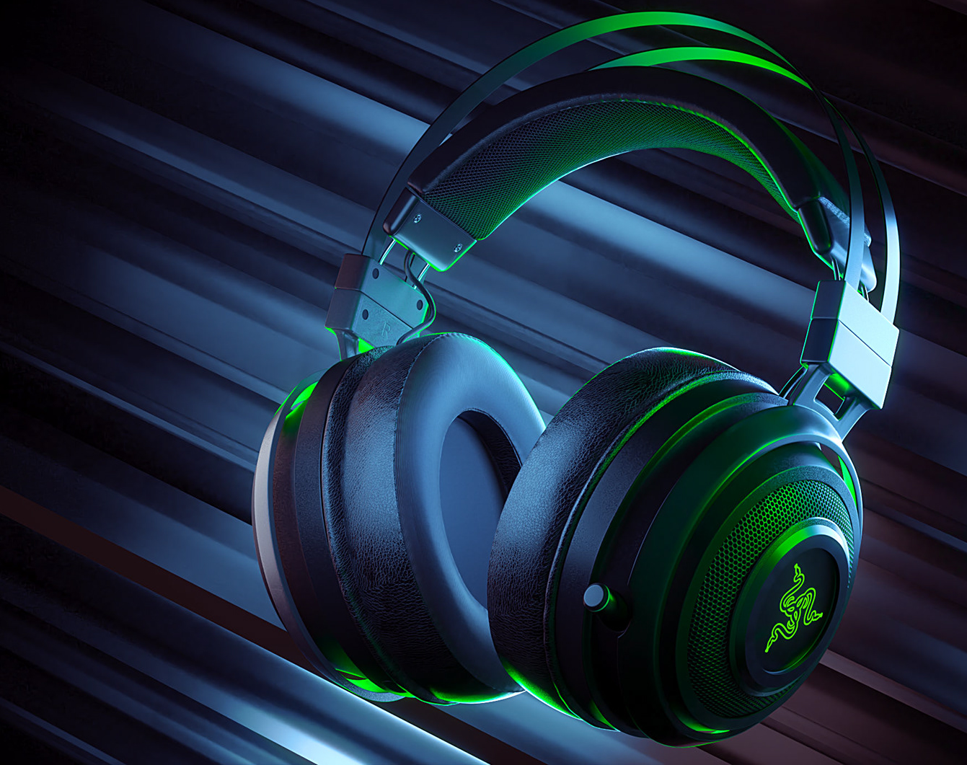
Specificații
Frecvența de răspuns: 20 Hz – 20 kHz
Durata bateriei:
- 8h cu RGB-urile pornite și HyperSense
- 20h fără RGB-uri și HyperSense
Tipul difuzorului: magnet din neodim
Mărimea difuzorului: 50mm

Slide 4
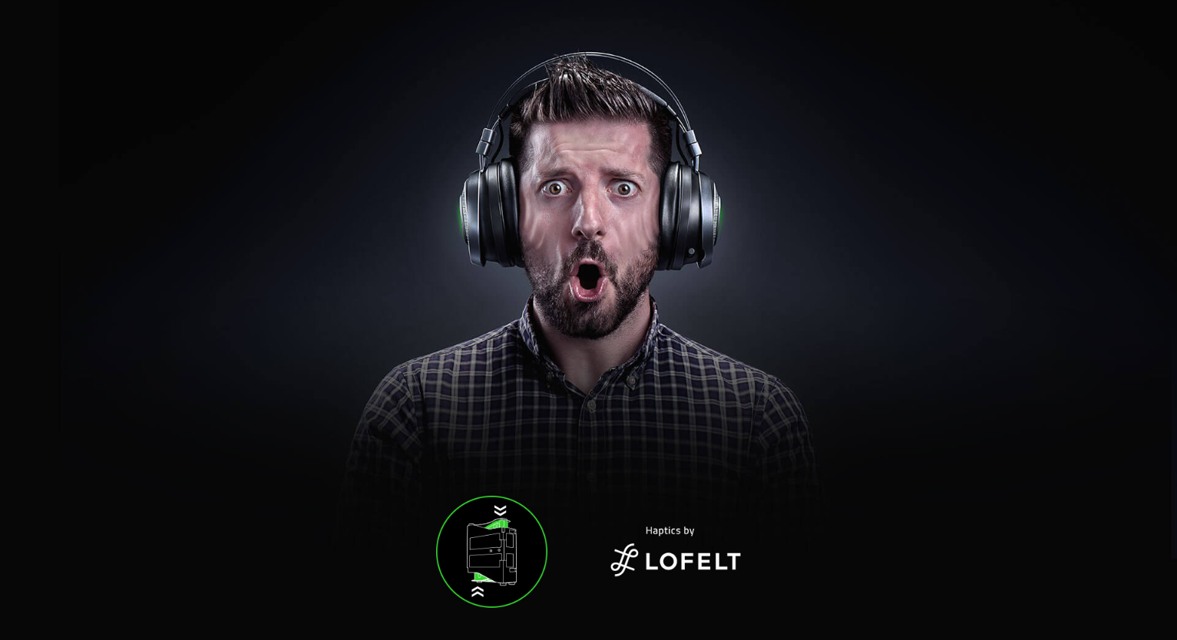
Razer
HyperSense
Creează feedback senzorial pentru senzații realiste bazate pe indicii audio din joc

Slide 5

THX SPATIAL AUDIO
Simulează sunetul într-o sferă de 360° în jurul tău
Poți reactiona la orice sunet, indiferent de direcția din care a fost produs

Slide 6
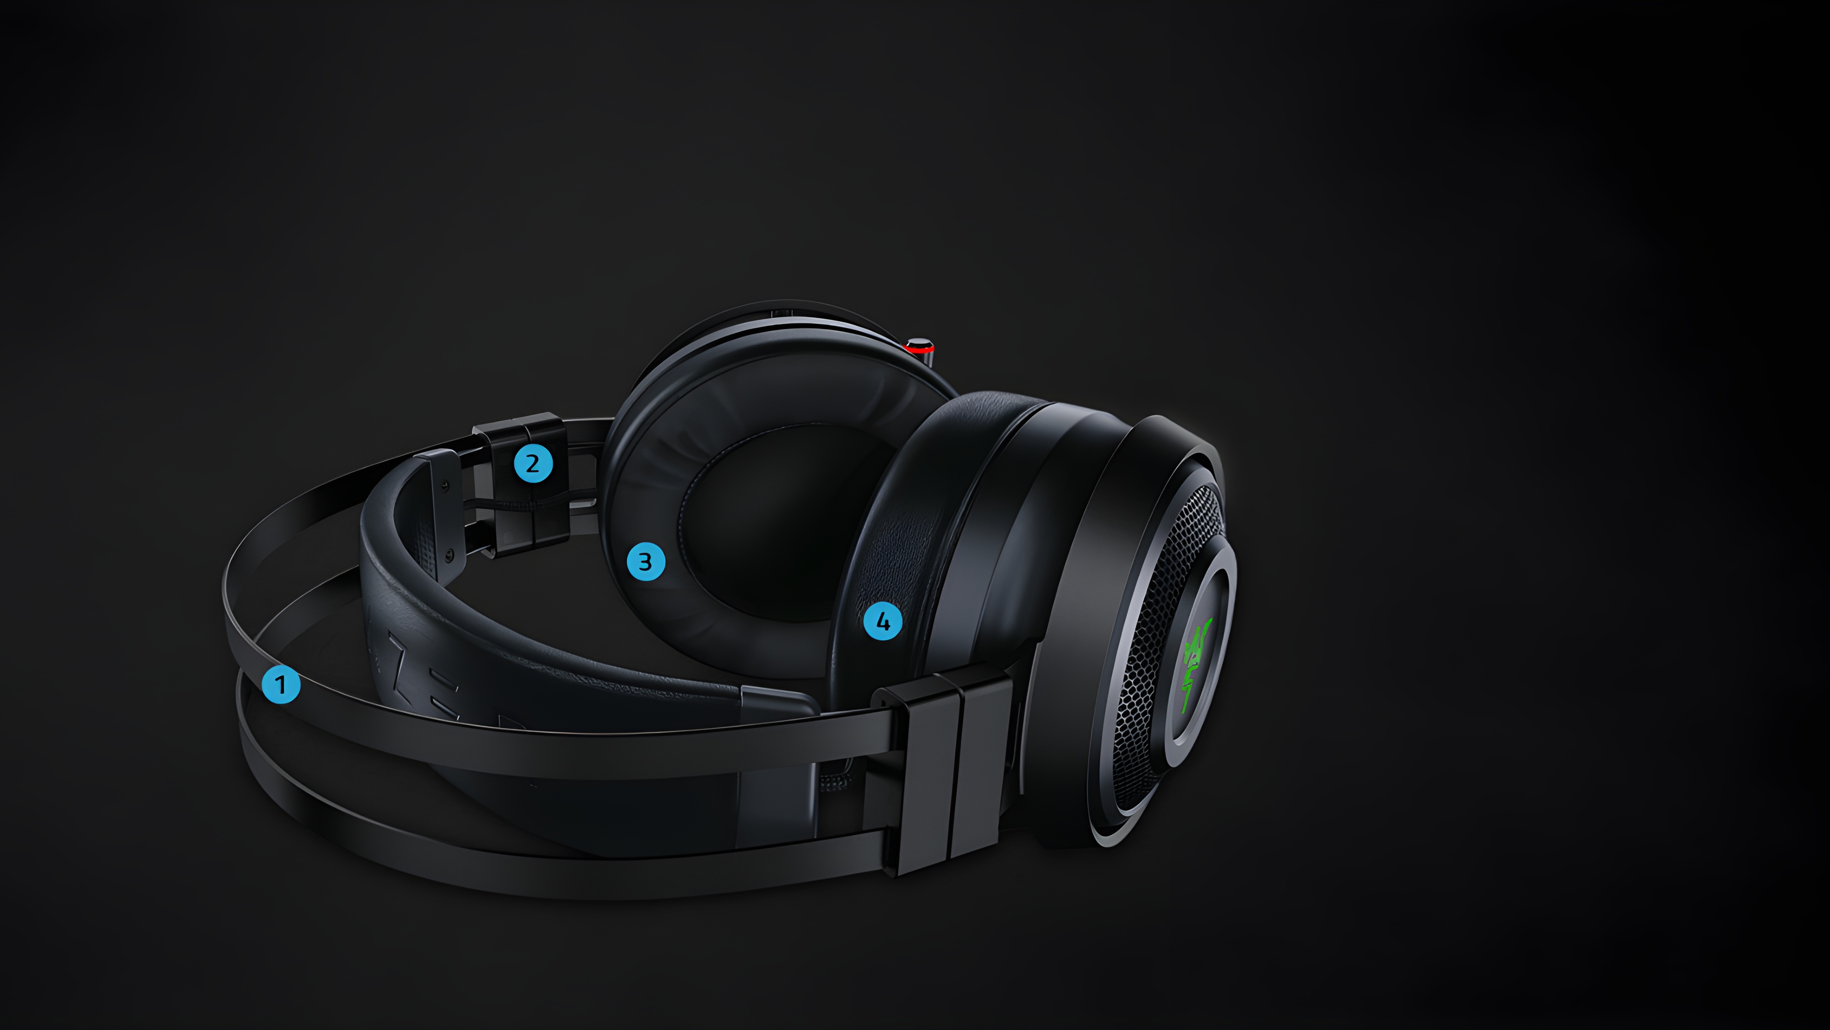
Construcția căștilor
Cadru din aluminiu
Bandă pentru cap cu reglare automată și cupe pivotante
Gel care se răcește după cateva minute
Spumă de înaltă densitate și piele ecologică

Slide 7

Alte detalii
Preț de aproximativ 200$
Microfon retractabil
Lumini RGB care pot fi modificate din aplicație
Se poate conecta fie prin USB, fie prin cablu auxiliar

Slide 8
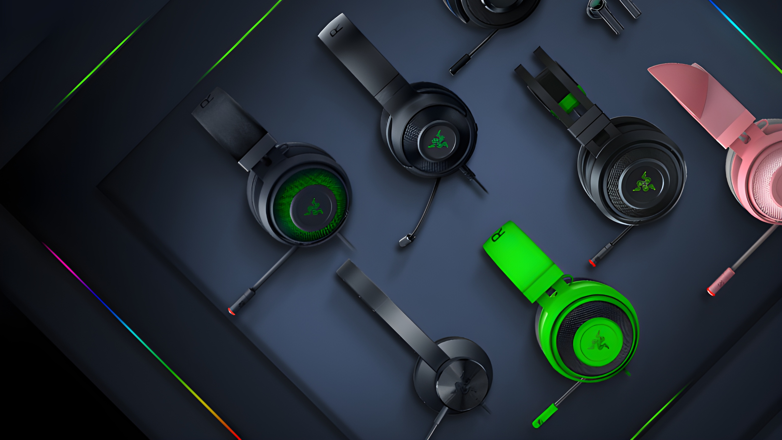
Multitudine de modele
Există modele care se deosebesc prin:
Culoarea materialelor
Iluminat
Funcții
Accesorii

Slide 9
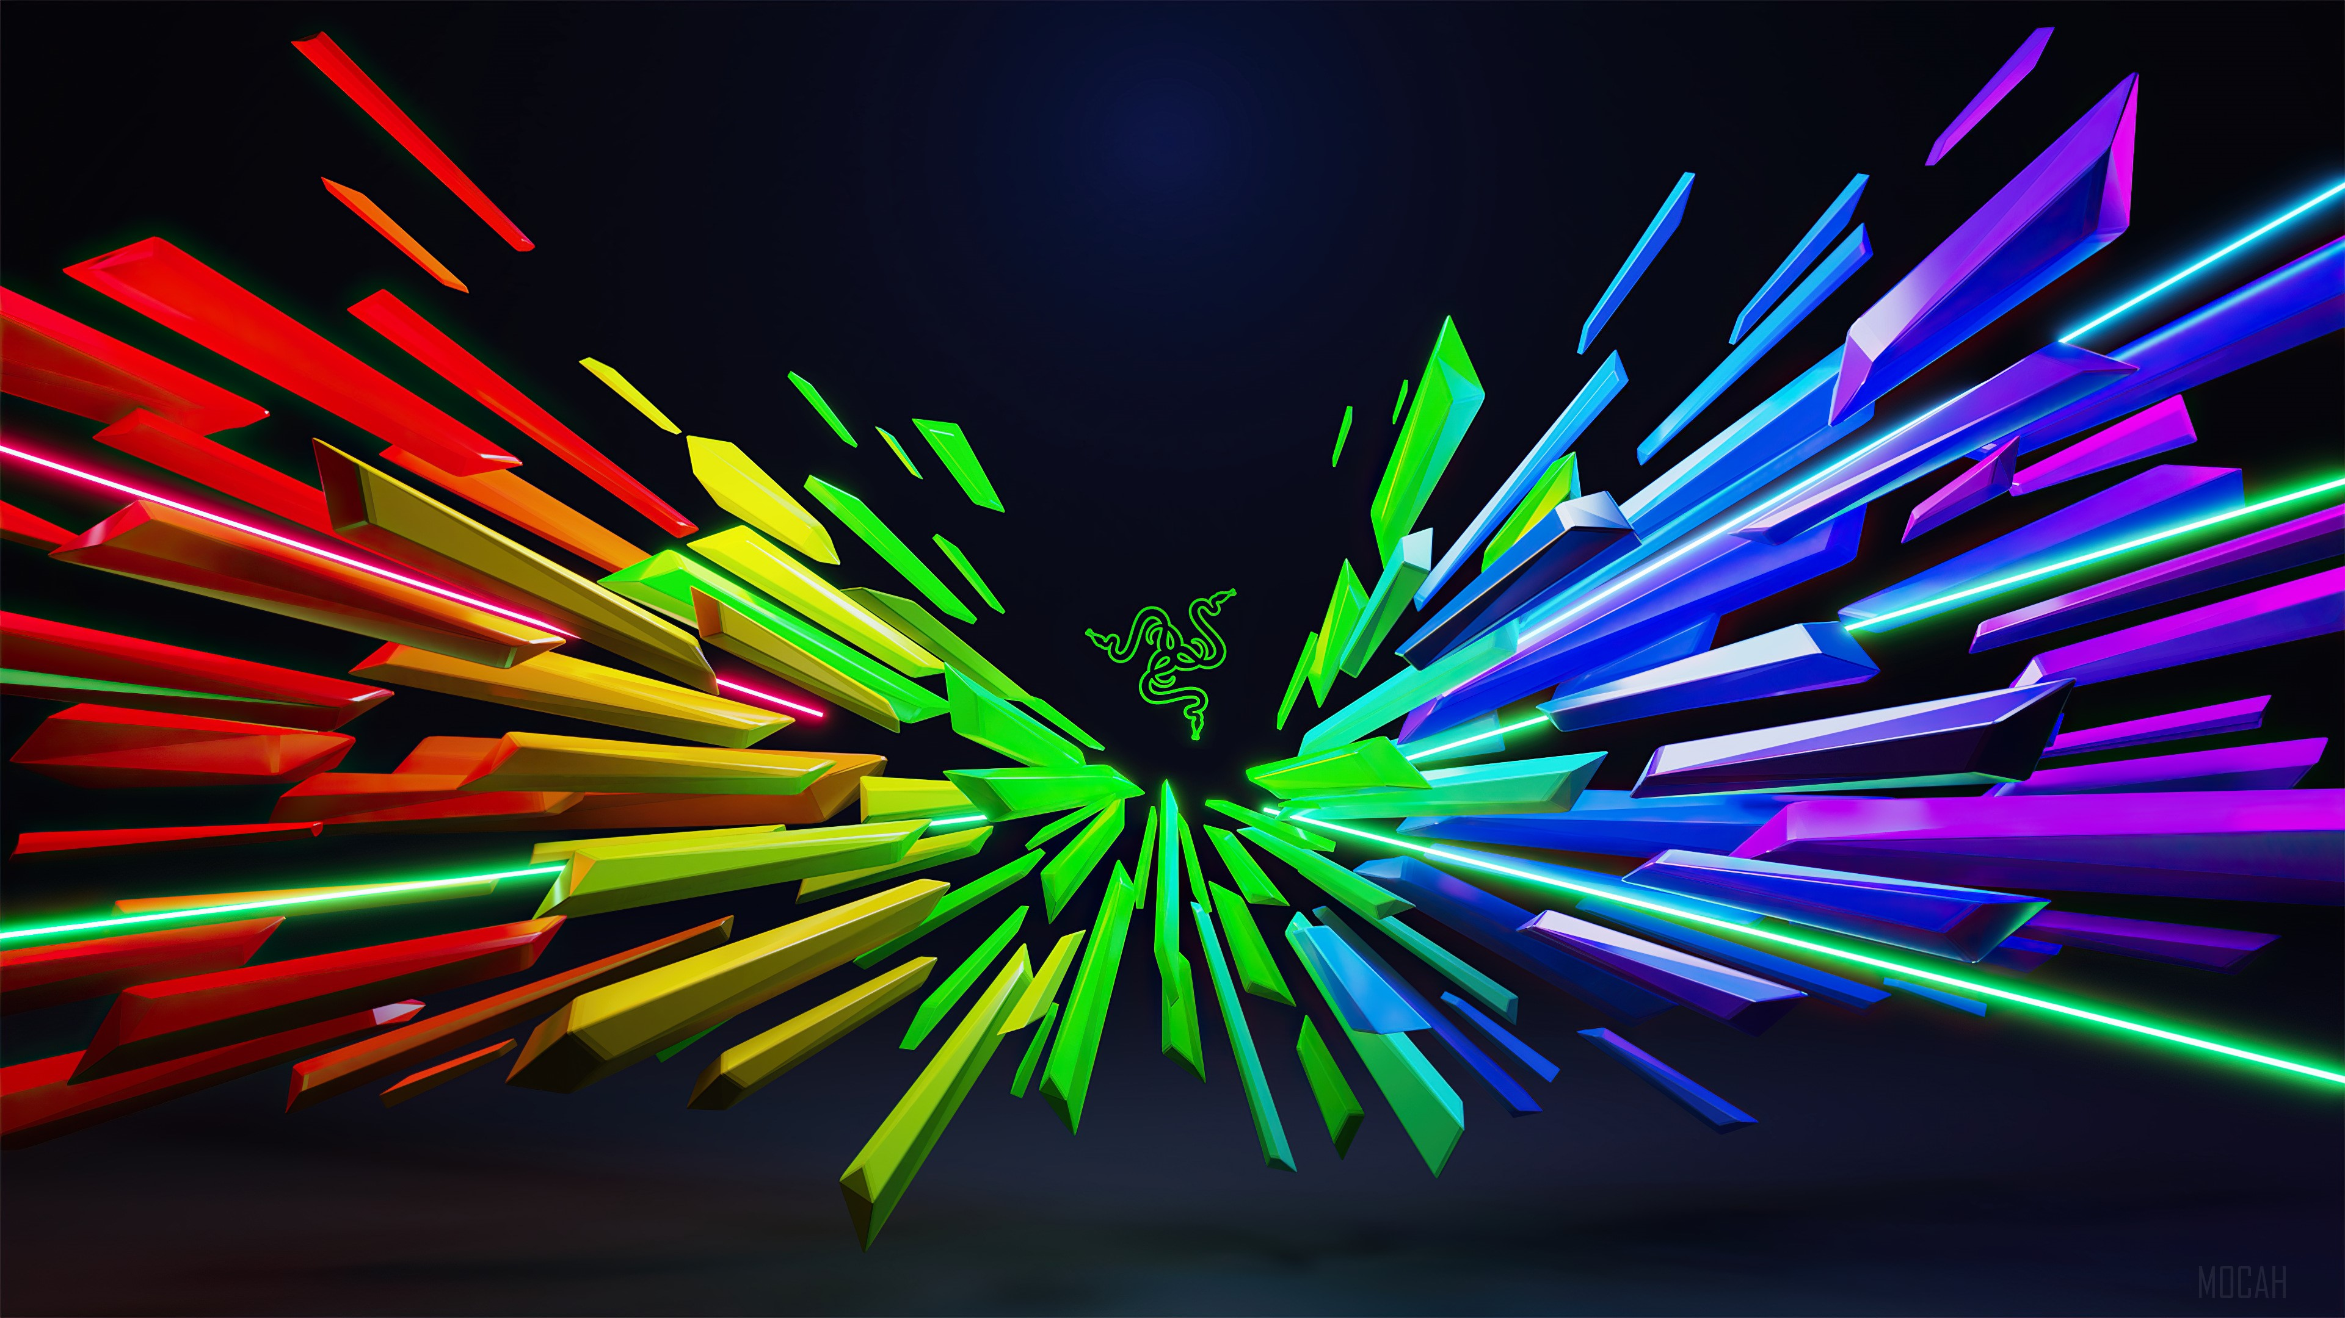
Vă mulțumesc!

